Slide 1



ივანე ჯავახიშვილის სახელობის თბილისის სახელმწიფო უნივერსიტეტი
ჰადრონოთერაპია
ფიზიკა სიმსივნის წინააღმდეგ: თანამედროვე გამოწვევები და პერსპექტივები
ფიზიკის დეპარტამენტი
მე-3 კურსის სტუდენტი:
ანა თინიკაშვილი

Slide 2










მოხსენების გეგმა
I. გამოწვევები
II. ბრეგის პიკი
III. რადიობიოლოგია
ტრადიციული ფოტონური თერაპიის ლიმიტები და ჯანმრთელი ქსოვილების რადიაციული დატვირთვა.
პროტონების ენერგიის კარგვის მექანიზმები და ბეტე-ბლოხის კანონი.
LET-ის (ხაზოვანი ენერგიის გადაცემის) გავლენა სიმსივნურ უჯრედებზე.
IV. ტექნოლოგია
V. საქართველო
თანამედროვე ამაჩქარებლები, ციკლოტრონები და Gantry სისტემები.
KIU-ს მეგაპროექტი და მისი მნიშვნელობა რეგიონისთვის.

Slide 3
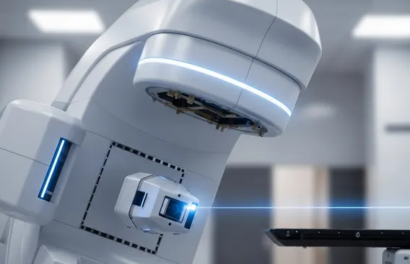

ფოტონური თერაპიის ლიმიტები
რენტგენული და გამა-გამოსხივების გამოყენება კიბოს მკურნალობაში ეფექტურია, თუმცა მას აქვს ფუნდამენტური ფიზიკური შეზღუდვები:
•
ენერგიის კარგვა: მაქსიმალური დოზა გამოიყოფა კანის ზედაპირთან ახლოს, სიმსივნის წინ.
•
Exit Dose: რადიაცია გადის სხეულში და აზიანებს სიმსივნის უკან მდებარე ჯანმრთელ ქსოვილებს.
•
დაზიანების რისკი: მაღალი ენერგიის ფოტონები აზიანებენ ჯანმრთელ უჯრედებს მთელი ტრაექტორიის მანძილზე, რაც ზღუდავს მაქსიმალურ დასაშვებ დოზას.

Slide 4

ჰადრონების უპირატესობა
პროტონები და ნახშირბადის იონები (ჰადრონები) განსხვავდებიან ფოტონებისგან მათი ფიზიკური ბუნებით.
მასის ეფექტი
ბალისტიკური სიზუსტე
პროტონი 1836-ჯერ მძიმეა ელექტრონზე. მძიმე ნაწილაკების მოძრაობის ტრაექტორია უფრო სწორხაზოვანია.
ჰადრონები შესაძლებელს ხდის სიმსივნის "დაბომბვას" მილიმეტრული სიზუსტით, ჯანმრთელი ქსოვილების დაცვით.

Slide 5


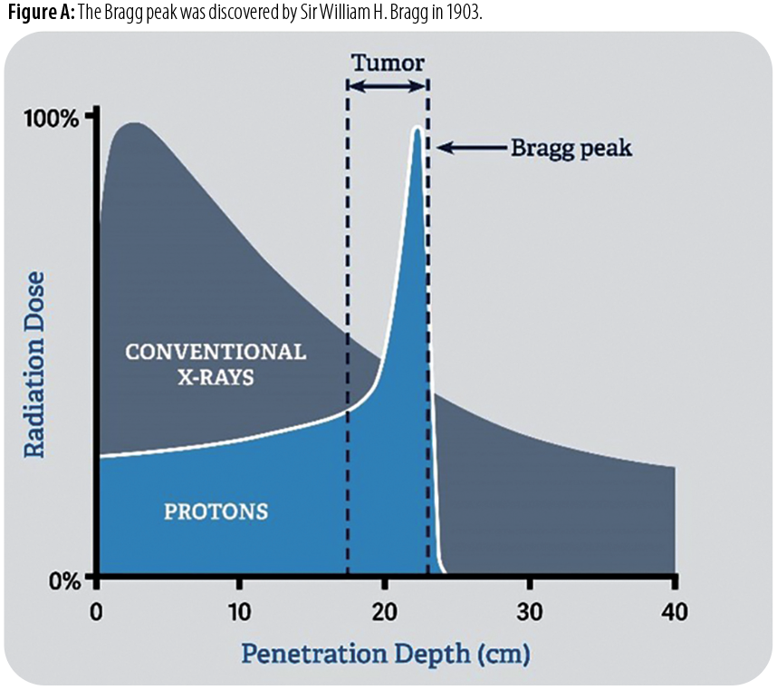
ენერგიის კარგვა: ბრეგის პიკი
ბეტე-ბლოხის ფორმულის მიხედვით, ენერგიის დანაკარგი დისტანციის ერთეულზე უკუპროპორციულია სიჩქარის კვადრატის:
მაღალი სიჩქარე (v): შესვლისას ენერგიის კარგვა მინიმალურია — საწყისი ქსოვილები დაცულია.
დამუხრუჭება: სიჩქარის შემცირებასთან ერთად ენერგიის გამოყოფა კატასტროფულად იზრდება.
ბრეგის პიკი: მაქსიმალური აფეთქება გაჩერებამდე წამით ადრე.

Slide 6
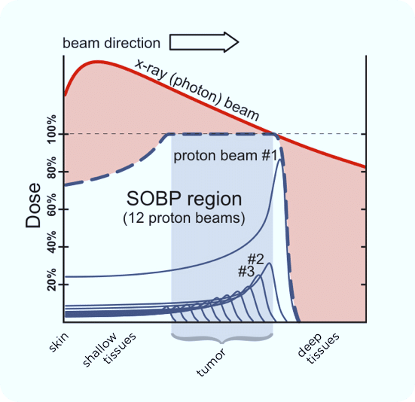
SOBP: სუპერპოზიციის პრინციპი
ვიწრო პიკის პრობლემა: ინდივიდუალური ბრეგის პიკი იმდენად თხელია, რომ ვერ ფარავს მოცულობით სიმსივნეს
•
ფიზიკური ხერხი: ამაჩქარებლიდან გამოიყოფა სხვადასხვა საწყისი ენერგიის მქონე ნაწილაკთა სხივები.
•
SOBP (Spread-Out Bragg Peak): ამ მრავალჯერადი ვიწრო პიკების მათემატიკური შეკრებით იქმნება გაფართოებული პიკის ერთგვაროვანი პლატო (SOBP), რომელიც ზუსტად ერგება სიმსივნის ზომებს.
•

Slide 7

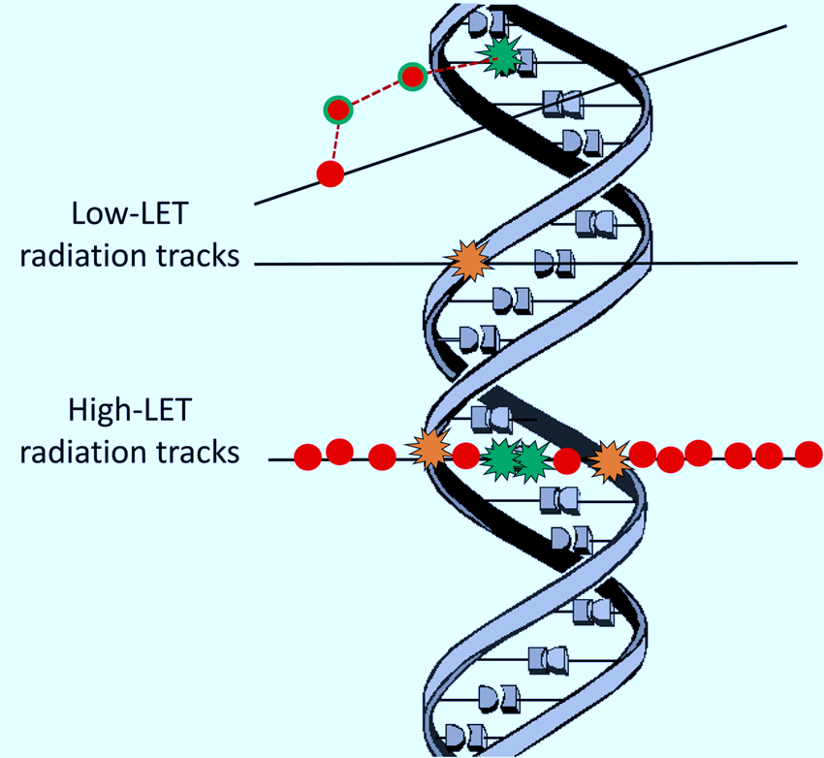

რადიობიოლოგიური უპირატესობები
დაბალი LET (ფოტონები)
დაბალი ხაზოვანი ენერგიის გადაცემა იწვევს დნმ-ის ერთჯაჭვიან გაწყვეტას, რაც უჯრედის თვითაღდგენის საშუალებას იძლევა.
მაღალი LET (ჰადრონები)
მაღალი სიმკვრივის ენერგია იწვევს დნმ-ის ორმაგი ჯაჭვის დაზიანებას, რაც იწვევს მის გარანტირებულ განადგურებას.

Slide 8
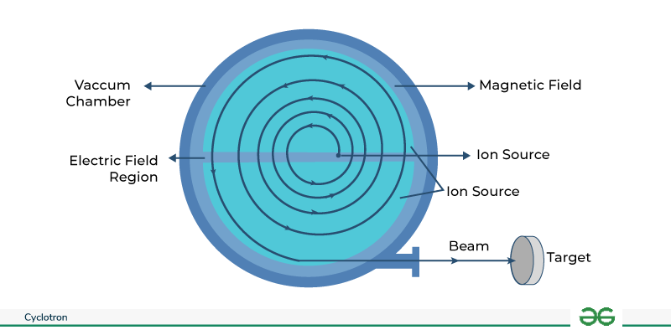
ტექნოლოგია: ციკლოტრონი
•
წრიული ამაჩქარებელი: იყენებს მაგნიტურ ველს პროტონების წრიულ ტრაექტორიაზე დასაჭერად.
•
ენერგია: აჩქარებს პროტონებს ~250 MeV-მდე (სინათლის სისწრაფის 60%).
•
Pencil Beam Scanning: ვიწრო სხივი მაგნიტური სისტემების დახმარებით სწრაფად სკანირებს სიმსივნის ყოველ მილიმეტრს.

Slide 9

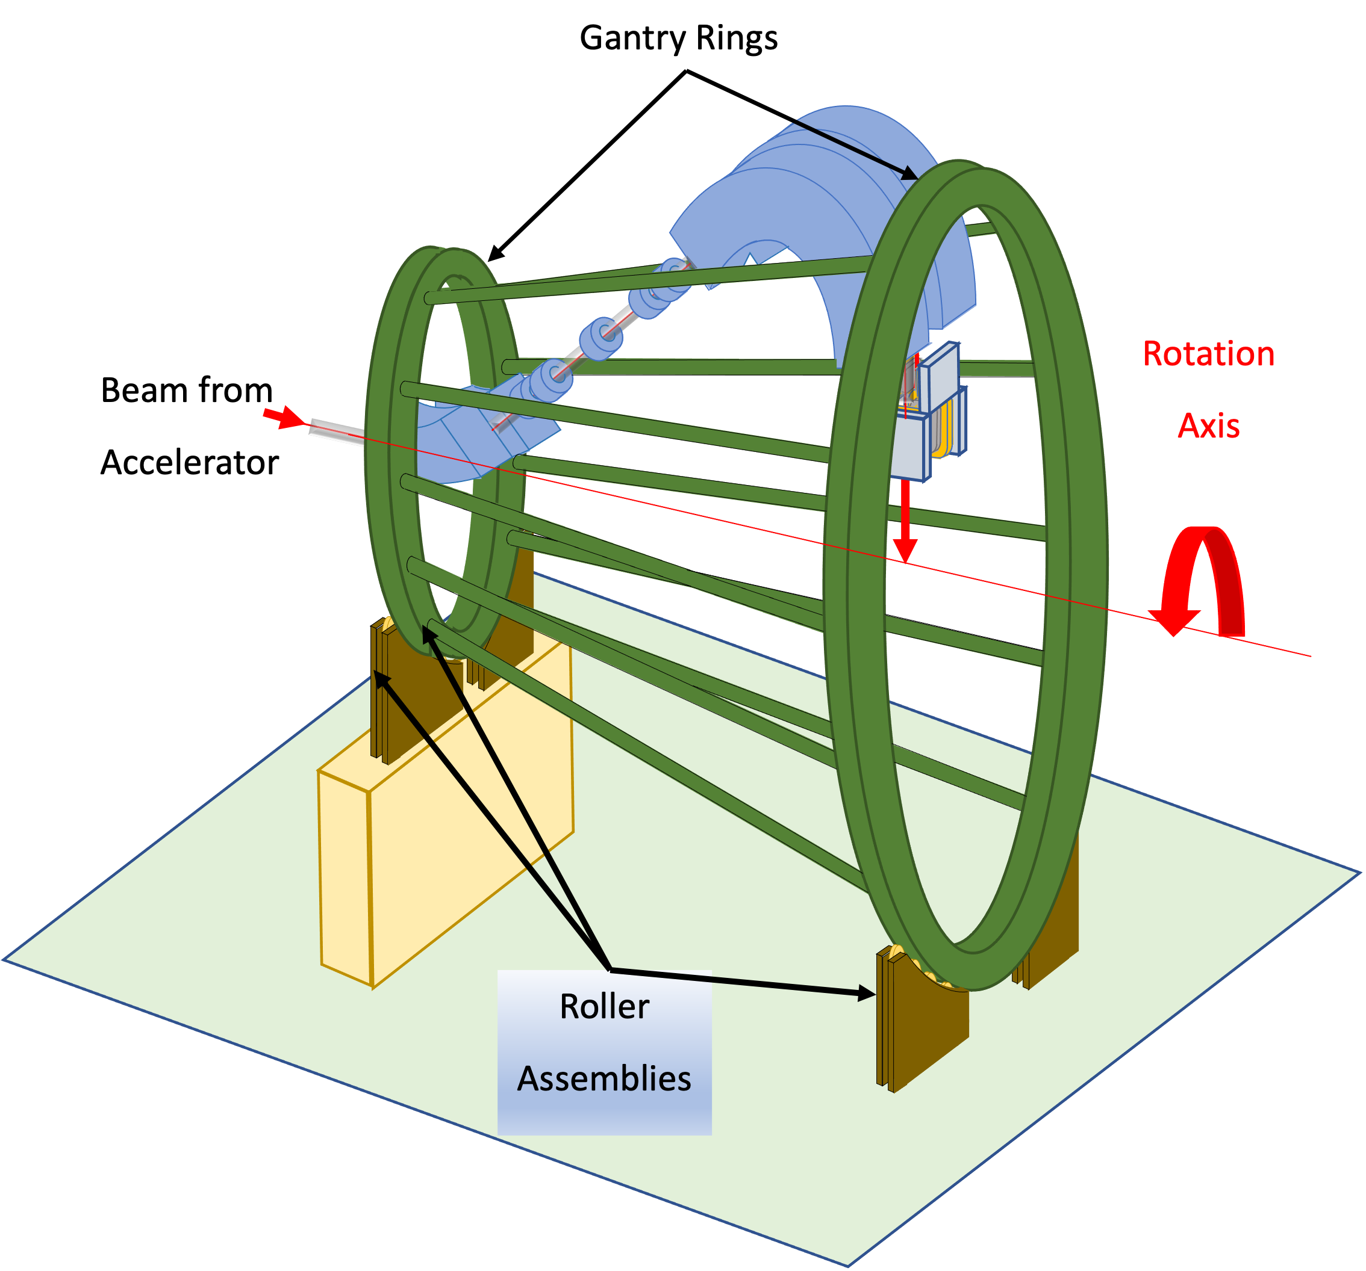
Gantry სისტემა
Gantry არის უზარმაზარი მექანიკური კონსტრუქცია, რომელიც პროტონების სხივს ატრიალებს პაციენტის გარშემო 360 გრადუსით.
ეს უზრუნველყოფს სხივის მიწოდებას ნებისმიერი კუთხიდან, 0.5 მმ-ზე ნაკლები ცდომილებით, რაც სასიცოცხლოდ მნიშვნელოვანია თავის ტვინისა და სხვა მგრძნობიარე ორგანოების სიმსივნეების მკურნალობისას.

Slide 10
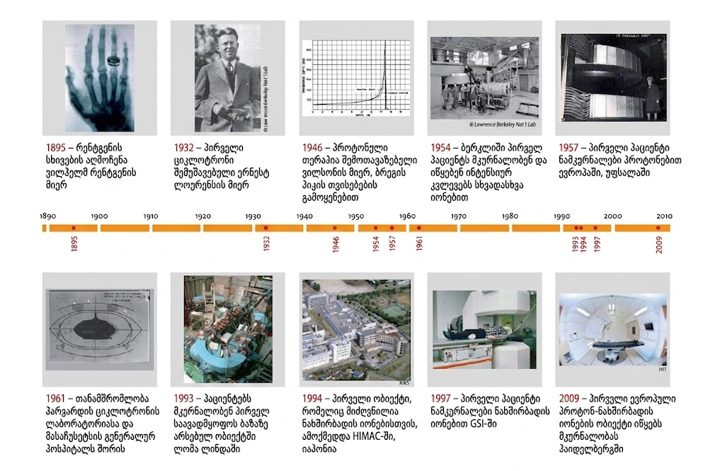
ევოლუცია და ისტორია

Slide 11
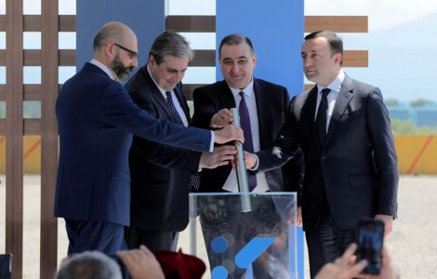
ჰადრონოთერაპია საქართველოში
ქუთაისის საერთაშორისო უნივერსიტეტი
•
კოლაბორაცია: KIU-ს ადრონული თერაპიის ცენტრი დაფუძნებულია ბელგიურ IBA-სთან თანამშრომლობაზე.
•
აპარატურა: დამონტაჟდა ორი უახლესი თაობის Proteus-ONE ტიპის ციკლოტრონი.
•
ინოვაცია: იყენებს მაღალი ველის ზეგამტარ მაგნიტებს, რაც მკვეთრად ამცირებს აპარატის ზომებსა და ენერგეტიკულ მოთხოვნებს. •

Slide 12

გამოყენებული სამეცნიერო წყაროები
CERN
ENLIGHT Network Collaboration
home.cern
enlight.web.cern.ch
NIMMS (Next Ion Medical Machine Study)
GSI Helmholtzzentrum für Schwerionenforschung
nimms.web.cern.ch
gsi.de
Heidelberg Ion-Beam Therapy Center (HIT)
CNAO (National Centre for Oncological Hadrontherapy)
klinikum.uni-heidelberg.de/hit
fondazionecnao.it

Slide 13
მადლობა
ყურადღებისთვის!
თბილისის სახელმწიფო უნივერსიტეტი | ფიზიკის დეპარტამენტი

